Slide 1
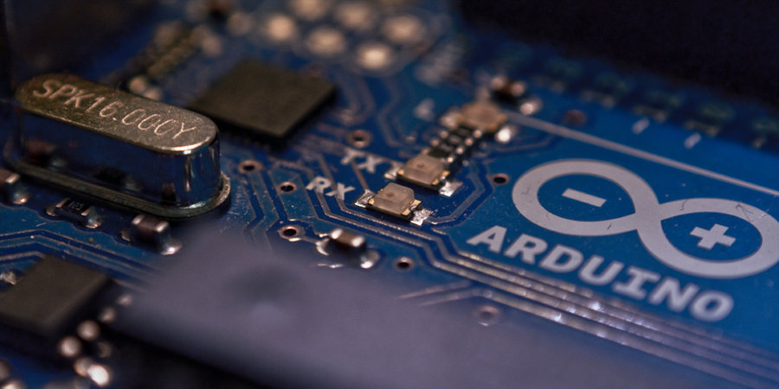
DOMUS BOT
Know the state of your home, everywhere you are!

Slide 2
OUR GOAL;
Our project consists in the realization of a system that allows the users to control the state of the windows, and the monitoring of temperature and humidity in your own house, throughout the use of a Telegram Bot

Slide 3
Minimum Viable Product:
We want to allow anyone to know the dynamics that happens in your own abitation, to do this we thought to use a MKR1000 connected to the Home WiFi, that interacts with the users between a Telegram Bot.
The project has 2 main functions, the monitoring of temperature and humidity, and the control of the opening and closing of the windows.

Slide 4
ALREADY DONE:
Functioning of the temperature and humidity sensor
Connecting the LCD screen and sending data sensor.
Opening and closing the door, notified to the bot.
Creare un Bot su Telegram (DomusBot), che riceve i dati e interagisce con l’utente.

Slide 5
FOR THE FUTURE:
Addition of sensor (gas, light).
Possibility not only to know the state of your house, but also to control it with your smartphone (ex. opening and closing windows).
Implementation of security system like infrared sensor, webcam,

Slide 6
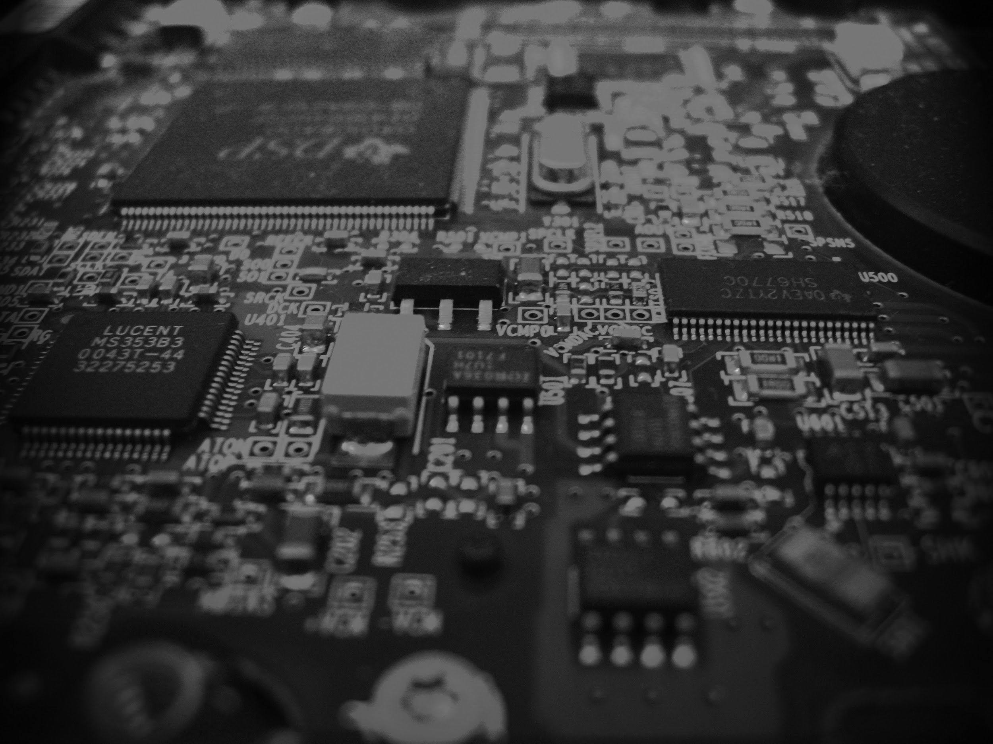
Descrizione progetto

Slide 7
Codice:
Per la parte di codice abbiamo gestito i dati ricevuti dal dht, mandati sullo schermo Lcd e successivamente al bot.
Per gestire quest’ultimo abbiamo integrato la libreria Telegram.bot indicando l’id del bot e il nome, abbiamo deciso di impostare i chat_id di modo che le notifiche della finestra arrivino solo agli utenti memorizzati.

Slide 8
Bot:
Il Bot è stato sviluppato su Telegram attraverso @BotFathe.r
Le sue funzioni principali sono due:
Comunicare su richiesta dell’utente, attraverso due bottoni, la temperatura e l’umidità presenti nella casa.
Segnalare l’apertura di una finestra attraverso un messaggio di notifica.
Il Bot è collegato alla MKR1000 attraverso l’implementazione delle libreria di Telegram per Arduino, che permette di ricevere le richieste, elaborarle, e mandare i dati al Bot.

Slide 9
Temperatura e Umidità:
Per il controllo della temperatura e umidità abbiamo pensato di notificarla, solo su richiesta dell’utente, attraverso due bottoni, tramite il BOT di Telegram.
In questo modo in qualsiasi momento si può conoscere la temperatura presente in casa propria.

Slide 10
Finestra:
Per il controllo delle finestre abbiamo pensato di utilizzare due cavi collegati a un nastro conduttore di rame.
In questo modo si potrà sapere nel momento in cui i due nastri, non essendo più a contatto, non conducono più corrente, notificano quindi al bot l’apertura dell’ ipotetica finestra.

Slide 11
Scatola:
Abbiamo ideato e progettato una scatola a forma di parallelepipedo, in modo da contenere una piccola breadboard e la MKR1000, un buco per visualizzare lo schermo LCD, e un buco a lato per far uscire il sensore, in modo da rilevare al meglio i valori.
Inoltre, abbiamo aggiunto un coperchio in alto, per simulare l’apertura della finestra.

Slide 12
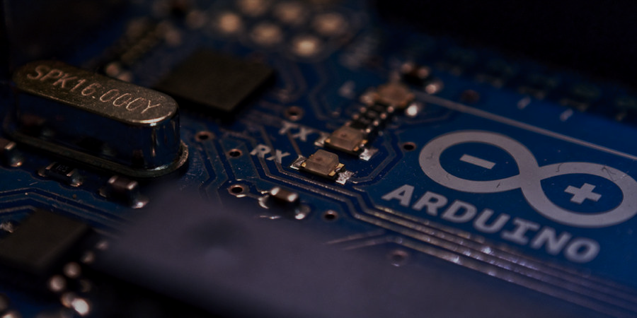
Chi siamo
Luca Paschetta
Marco Delmastro
Daniele Lo Rillo
Alessandro Zeppegno
Christian Nkomp Temangou

